Slide 1


COURSE PRACTICE REPORT
Vehicle Detection System
基于 YOLO26 的
车流量检测系统设计与实现
深度学习课程实践汇报 / PyQt5 + ONNX Runtime + 多目标跟踪
小组信息
23人工智能1班 谒神月小组
成员：杜佳鑫 王炳渤 金智炜 刘勇杰 林佳宝 李佳杰
指导老师：黄海广
2026 / Windows 桌面端可交付应用
23人工智能1班 谒神月小组 / 01
Notes:
开场说明这是一个从模型训练到桌面端交付的完整课程实践。
强调 YOLO26、ONNX Runtime、跟踪计数和 PyInstaller 打包四个关键词。

Slide 2
01 / WHY IT MATTERS
BACKGROUND
问题背景：交通视觉系统落地的三道坎
实时性与边缘部署
密集遮挡与小目标
检测到统计的断层
高精度模型常依赖 GPU，路侧设备或普通 CPU 环境下很难稳定满足 25FPS 视频流处理。
路口车流密度高、车辆互相遮挡，远距离小目标在雨天、逆光和夜间更容易漏检。
很多研究只停留在检测指标，缺少检测、跟踪、计数、测速与应用界面的完整链路。
本项目的核心目标：把车辆检测模型真正做成可演示、可统计、可打包运行的交通分析应用。
23人工智能1班 谒神月小组 / 02
Notes:
先讲问题，不急着讲模型。
把痛点落到实时、遮挡、工程闭环三个方面。

Slide 3
02 / OBJECTIVES
WHAT WE BUILT
项目目标：模型到应用的完整闭环
01
02
03
04
车辆检测
实时跟踪
双向统计
应用交付
YOLO26n 在 UA-DETRAC 上迁移学习，输出车辆框、类别与置信度
自定义 IoU + 中心距离匹配，为车辆分配唯一 track ID
ENTRY / EXIT 检测线、去重计数、方向判断与车速估算
PyQt5 GUI、CSV 导出、ONNX Runtime 推理、PyInstaller 打包 exe
ONNX RUNTIME
PYQT5 GUI
EXE DELIVERY
23人工智能1班 谒神月小组 / 03
Notes:
用四个模块概括项目贡献。
最后一句点出这不是单独算法，而是可交付系统。

Slide 4
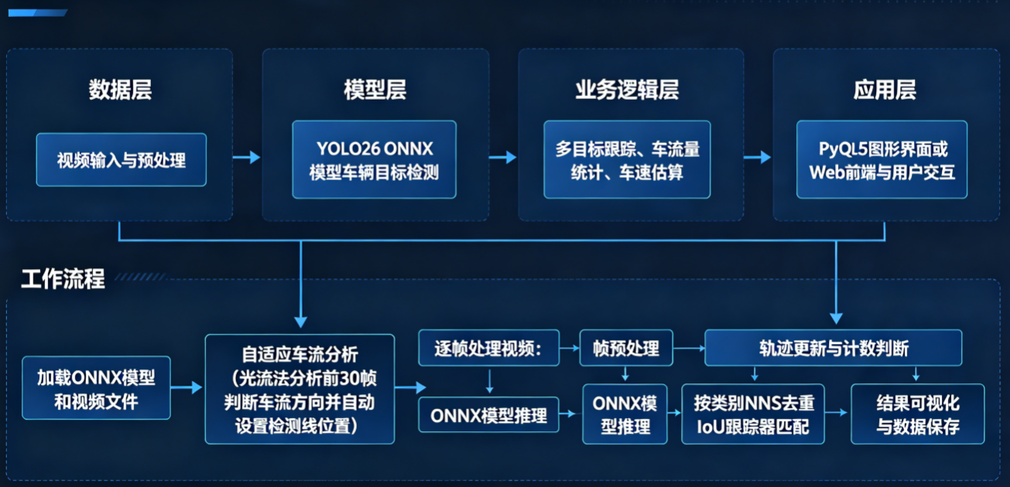
03 / SYSTEM ARCHITECTURE
ARCHITECTURE
系统架构：四层结构与处理流水线
数据层负责视频输入与预处理；模型层完成 YOLO26 ONNX 推理；业务逻辑层处理跟踪、计数与测速；应用层提供可视化交互。
23人工智能1班 谒神月小组 / 04
Notes:
按上方四层和下方工作流程解释。
突出光流分析自动判断车流方向和检测线位置。

Slide 5
04 / MODEL
MODEL FOUNDATION
YOLO26n：轻量化端到端检测模型
2.4M
5.4B
43%
1.7ms
参数量 / Million
FLOPs
CPU ONNX 速度提升
T4 TensorRT FP16
双头检测结构
训练协同创新
部署友好
一对一检测头用于无 NMS 端到端推理；一对多辅助头保留训练阶段的密集监督。
MuSGD、Progressive Loss 与 STAL 提升训练稳定性，并照顾交通场景中的小目标。
ONNX 模型体积约 9.4MB，脱离 PyTorch / Ultralytics 训练依赖即可推理。
23人工智能1班 谒神月小组 / 05
Notes:
解释为什么选择 YOLO26n：轻量、实时、适合 ONNX。
注意论文官方速度提升用于说明趋势，项目实测指标在后面给出。

Slide 6
05 / DATA & TRAINING
TRAINING SETUP
数据训练：UA-DETRAC 迁移学习
数据集
训练配置
增强与评估
UA-DETRAC
约 14 万帧图像
超 100 万车辆标注框
类别：car / van / bus / others
COCO 预训练 yolo26n.pt
计划 50 轮，早停 16 轮
第 6 轮为最佳权重
Batch 16，AdamW
Mosaic、MixUp、Copy-Paste
HSV 与几何扰动
mAP@0.5、mAP@0.5:0.95
Precision / Recall
最佳权重用于后续 ONNX 推理部署与车辆跟踪任务
23人工智能1班 谒神月小组 / 06
Notes:
简要交代数据规模、训练方式和评价指标。
这页不展开损失曲线，重点服务后面的指标页。

Slide 7
06 / EVALUATION
MODEL RESULTS
模型评估：高精度与漏检风险
80.37%
63.62%
Precision
mAP@0.5
36FPS
27.7ms
CPU 推理
每帧耗时
验证集：14128 张图片 / 102487 个标注实例。结果说明误检相对较少，但密集遮挡场景存在漏检。
23人工智能1班 谒神月小组 / 07
Notes:
Precision 高，说明误检少。
Recall 和 mAP@0.5:0.95 是后续改进重点，尤其遮挡和小目标。

Slide 8
07 / ONNX DEPLOYMENT
DEPLOYMENT
ONNX 部署：从权重到推理引擎
best_train2.pt
ONNX export
ONNX Runtime
PyQt5 App
训练权重
静态 640×640 / FP32
CPU 可实时推理
桌面端可视化
模型体积
业务逻辑分层
跨平台基础
ONNX 文件约 9.4MB，远小于 PyTorch 权重，适合随应用一起发布。
ONNX 只负责检测；跟踪、计数、测速在应用层完成，便于迭代。
ONNX Runtime 支持 CPU、GPU、TensorRT、OpenVINO 等后端。
23人工智能1班 谒神月小组 / 08
Notes:
讲清楚 ONNX 只包含检测能力。
跟踪计数放在应用层，减少模型导出复杂度。

Slide 9
08 / TRACKING & COUNTING
BUSINESS LOGIC
跟踪计数：用轨迹提升可靠性
检测框
YOLO26 输出车辆候选框、类别、置信度
1
ENTRY
匹配
0.4×IoU + 0.6×中心点距离，匈牙利算法全局匹配
2
EXIT
轨迹
每辆车维护唯一 track_id，并用 EMA 平滑速度
3
播放中可直接拖动检测线
并同步右侧参数面板
计数
穿越 ENTRY / EXIT 线后按方向归入 IN 或 OUT
4
23人工智能1班 谒神月小组 / 09
Notes:
重点解释为什么要跟踪 ID：避免同一辆车被重复计数。
线条支持播放时拖动，这是交互优化亮点。

Slide 10
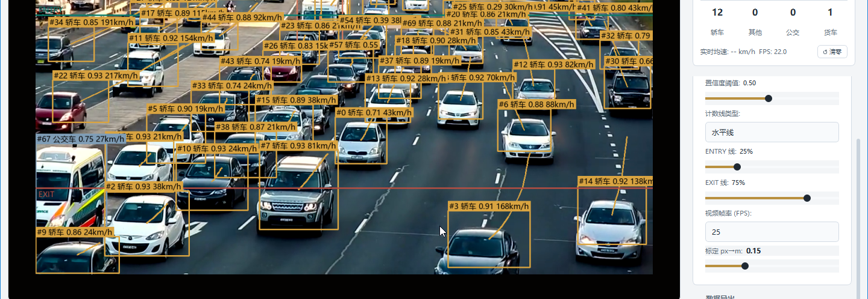
09 / PRODUCT UI
GUI DESIGN
系统界面：实时监测工作台
Light Kinpaku
PLAY / PAUSE
固定统计卡片
视频 / 摄像头
23人工智能1班 谒神月小组 / 10
Notes:
界面现在偏可交付桌面软件风格，不是强科技感模板。
右侧统计卡片固定在顶部，便于演示时随时看指标。

Slide 11
10 / UI & PERFORMANCE
APP POLISH
播放优化：让演示更顺手
每帧只渲染一次
播放中拖动线
统计卡片固定
视频播放时避免同一帧重复绘制，减少 UI 绘制浪费，让检测画面更稳定。
视频或摄像头运行时，ENTRY / EXIT 线可以直接在画面中移动，并同步参数面板。
车辆统计始终固定在右侧上方，不随下方参数设置滚动，演示时信息不丢失。
按钮设计：PLAY / PAUSE / STOP 使用文字标签与色彩状态，而不是难读的特殊符号。
23人工智能1班 谒神月小组 / 11
Notes:
这页展示前端/UI 修改成果。
可以说明这些改动不改变功能，但提升可用性和演示稳定性。

Slide 12
11 / END-TO-END TEST
COUNTING RESULT
端到端测试：检测、跟踪与统计
11
4
7
21.9
36
总车辆数
上行 / OUT
下行 / IN
平均车速 km/h
CPU 推理 FPS
方向分布
统计逻辑
OUT：6 辆 / 40%
IN：9 辆 / 60%
总计：15 辆
唯一 track_id 去重，方向判断依据轨迹首尾总体位移，减少检测框抖动导致的误计数。
ONNX 推理：36 FPS / CPU
100%
环状图已补充数值与占比，使用深色底避免留白。
完整管线：28 FPS
78%
23人工智能1班 谒神月小组 / 12
Notes:
新版报告指标：500 帧测试视频，总计 15 辆，上行 6 辆、下行 9 辆，平均车速 21.9 km/h。
环状图补充数值和占比，避免原先左侧白底区域显得空。

Slide 13
12 / DELIVERY
PACKAGED APP
应用交付：独立 Windows exe
封装内容
资源定位
PyQt5 界面
ONNX Runtime
OpenCV 运行库
best_train2.onnx
resource_path() 统一处理源码运行与 exe 解包路径。
VehicleDetectionSystem.exe
双击即可启动
无需用户手动配置 Python 环境或训练框架
模型依赖
演示价值
部署端只保留推理模型，不携带训练数据和训练源码。
便于课堂答辩现场展示，也便于后续交付测试。
23人工智能1班 谒神月小组 / 13
Notes:
明确 exe 打包的是 app，不是训练源码。
说明 PyInstaller 解决依赖和模型路径问题。

Slide 14
13 / NEXT STEPS
LIMITATIONS & FUTURE
不足与展望：走向真实场景
检测精度
跟踪稳定
密集遮挡下 Recall=67.22%，others AP=0.3143，可升级模型或强化交通场景数据增强。
快速运动和遮挡时可能 ID 切换，后续可引入 Re-ID 或 ByteTrack 二次关联思想。
端侧效率
功能扩展
当前 ONNX CPU 约 36 FPS，后续可探索 INT8 量化、剪枝与 Jetson 端侧测试。
拓展轨迹预测、异常行为检测、拥堵态势预测和多摄像头联合跟踪。
23人工智能1班 谒神月小组 / 14
Notes:
这页要诚实呈现不足，尤其召回率和遮挡场景。
展望部分对应算法、跟踪、部署和功能四条线。

Slide 15
14 / CONCLUSION
结论
YOLO26 + ONNX + 跟踪计数 + PyQt5 桌面端，构成了一套可运行、可展示、可继续扩展的车流量检测系统。
63.62%
80.37%
36
11
Q & A
mAP@0.5
Precision
CPU FPS
测试车辆数
参考：Ultralytics YOLO26、UA-DETRAC、ByteTrack 等；完整引用见报告文档。
23人工智能1班 谒神月小组 / 15
Notes:
收束到四个结果：指标、实时速度、统计结果和可交付应用。
最后进入提问。

